Slide 1



Proč je lineární algebra sexy!
Petr Šťastný
Soptík
SoptikHa2
soptik.tech
petr@soptik.tech

Slide 2








Slide 3
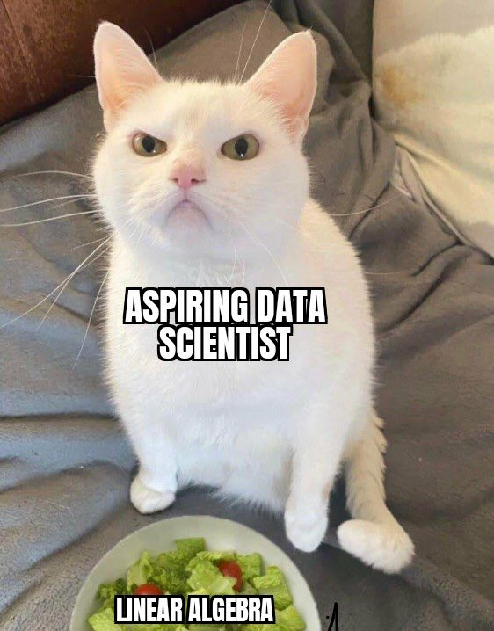

Slide 4

Scary uwu
Polynomy stupně 5 a víc
Soustavy kvadratických rovnic
Diferenciální rovnice

Slide 5
Umíme asi tři věci
A jedna z nich jsou soustavy lineárních rovnic

Slide 6
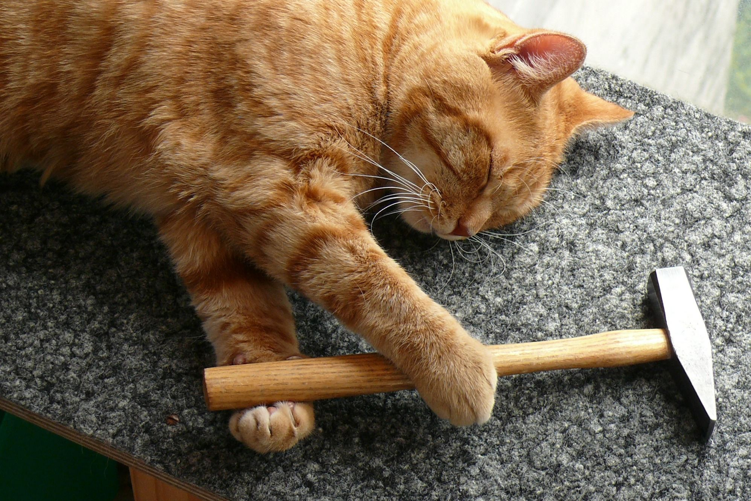

Slide 7
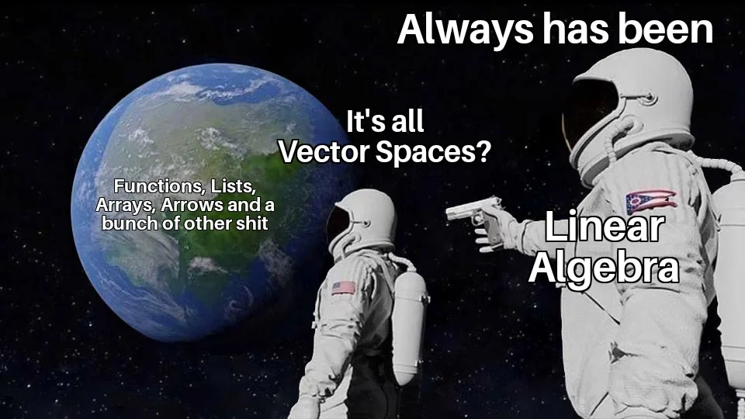

Slide 8
Ale předstíráme, že umíme všechno
A basic rule of mathematical life: if the universe hands you a hard problem, try to solve an easier one instead, and hope the simple version is close enough to the original problem that the universe doesn’t object. (Jordan Ellenberg, How Not to Be Wrong / The Power of Mathematical Thinking)
Spousta věcí se dá převést na SLR

Slide 9


Slide 10
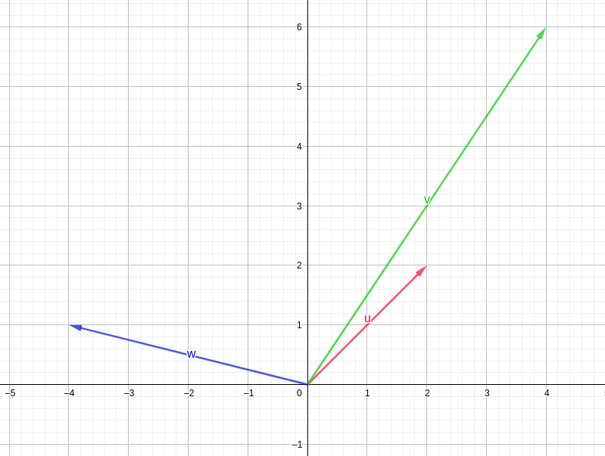
Vektor

Slide 11
SLR

Slide 12
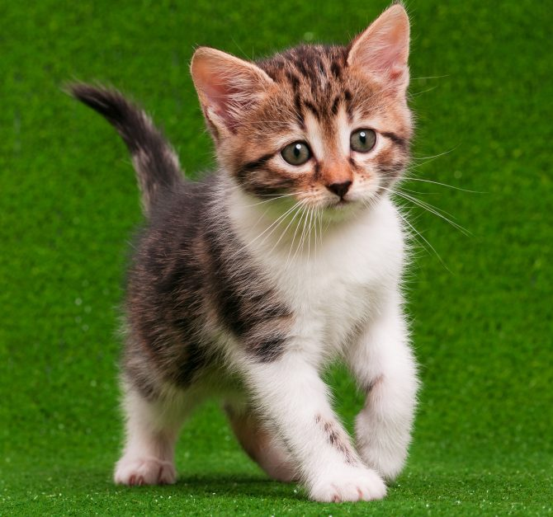

Slide 13
Kódování
Problém: posílám data Duck
D 01000100 → 01000110
Duplikace každého bitu 0011000000110000
Paritní bit 010001000, 010001100

Slide 14


Samoopravné kódy
Opravit n a odhalit 2n chyby
Kód lze reprezentovat maticí

Slide 15


Slide 16
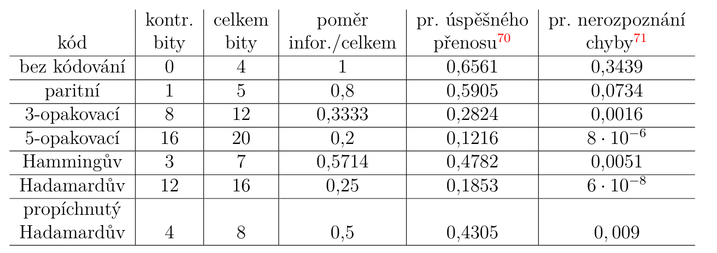
Lineární Algebra – Daniel Dombek, Tomáš Kalvoda, Luděk Kleprlík, Karel Klouda – KAM FIT ČVUT v Praze, verze LS 2019/2020

Slide 17
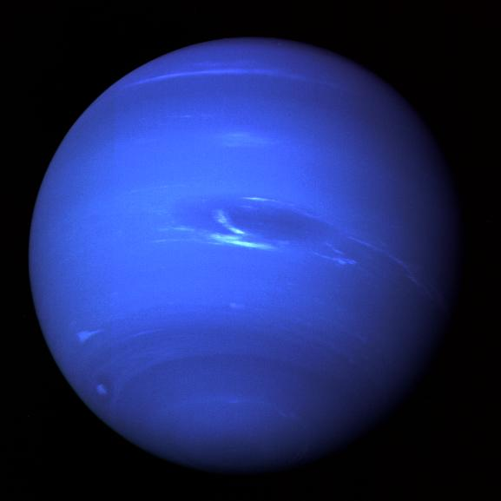
Kódy
Golayovy – LK, Voyager 1 a 2 – fotky Jupiteru, Saturnu
Neptun

Slide 18

Uranus rings

Slide 19
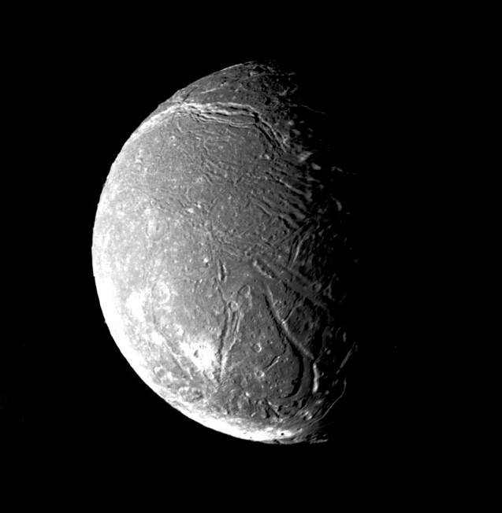
Uranus moon, Ariel

Slide 20
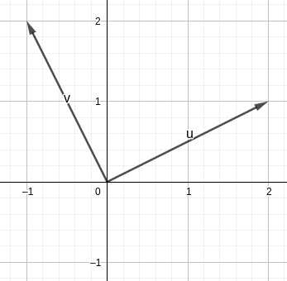
Matice zobrazení
Můžu násobit vektor a matici
Nějak posune/orotuje vektor

Slide 21
Vlastní čísla
“Lambdičky”

Slide 22
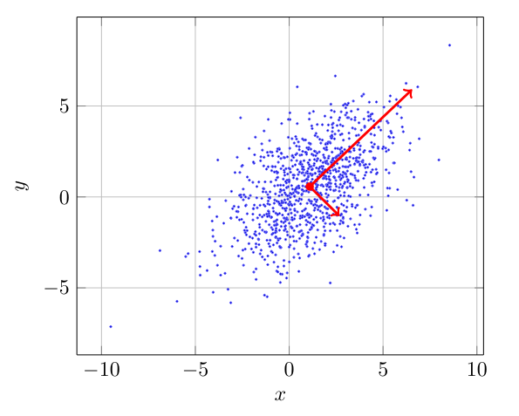
Lineární Algebra – Daniel Dombek, Tomáš Kalvoda, Luděk Kleprlík, Karel Klouda – KAM FIT ČVUT v Praze, verze LS 2019/2020

Slide 23
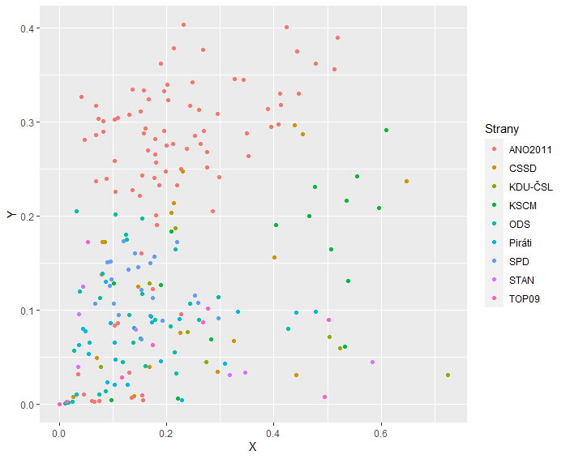

Slide 24
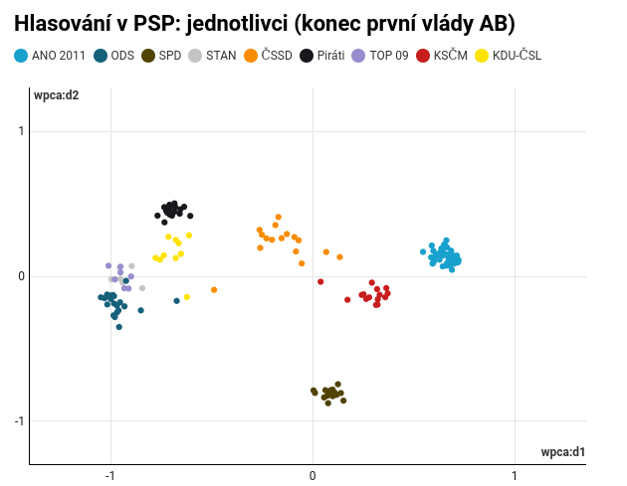
Deník N

Slide 25
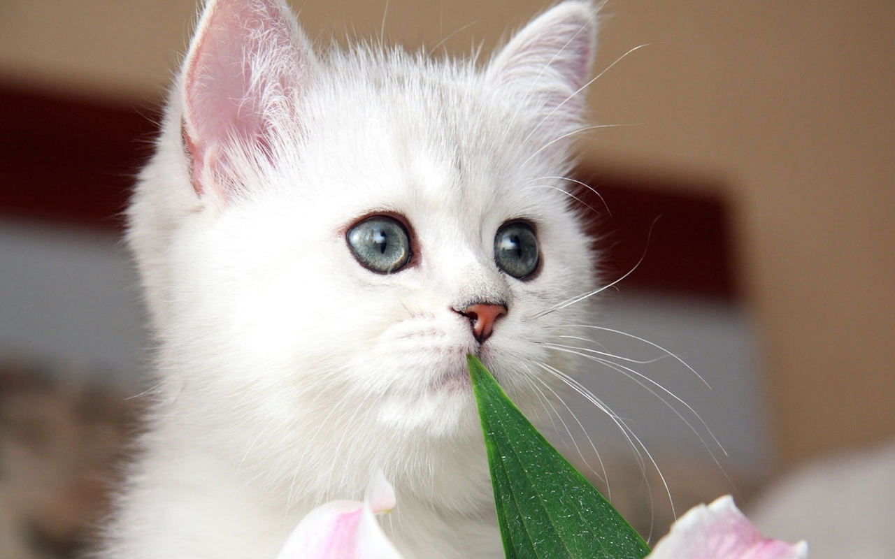

Slide 26
Vyhledávání na webu

Slide 27
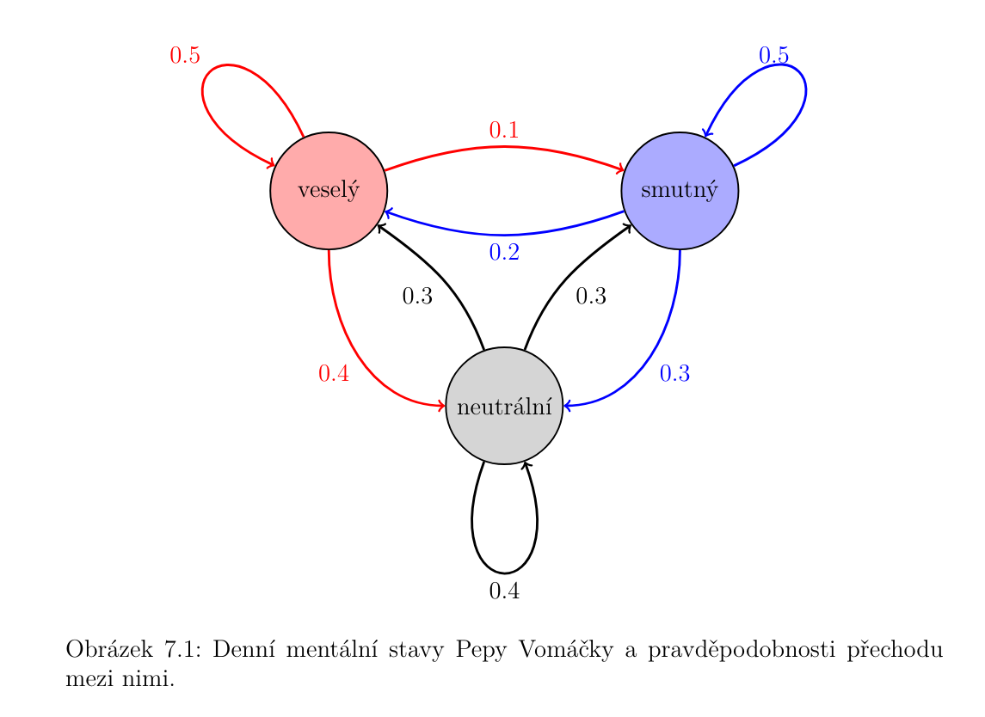

Slide 28
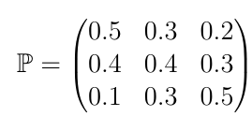
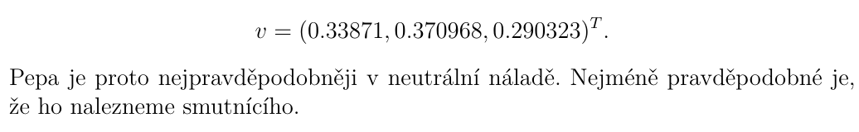

Slide 29
Co to zkusit s webem?

Slide 30
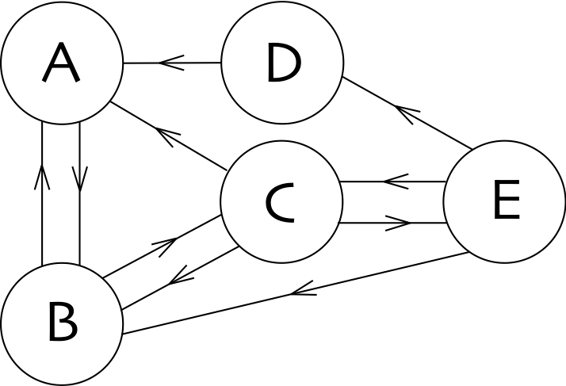
blog.kleinproject.org

Slide 31
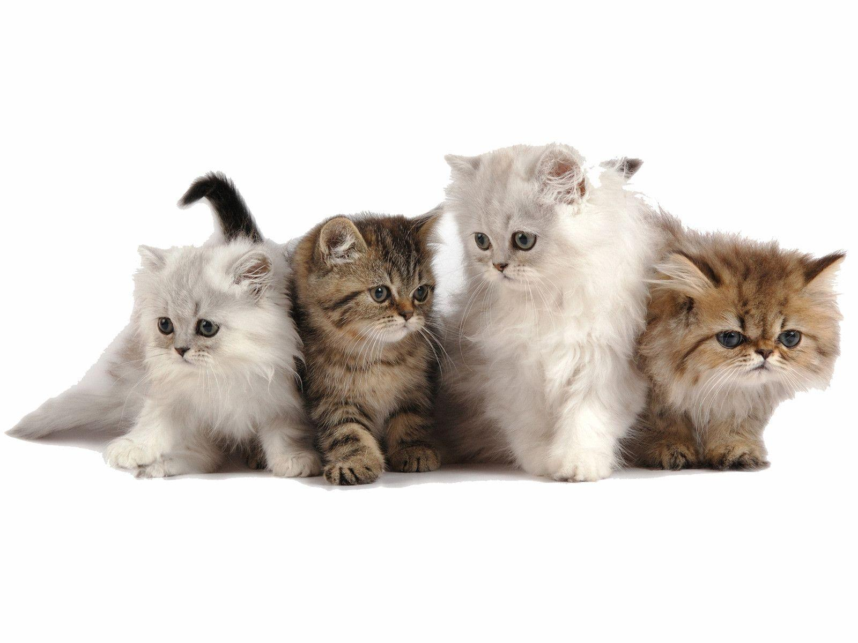

Petr Šťastný
Soptík#0976
SoptikHa2
soptik.tech
petr@soptik.tech

